Slide 1

Proyecto de lanzamiento y posicionamiento de la Tarjeta de Fidelidad PREFIERO en el mercado interno ecuatoriano
Presentado por:
Eduardo Decker Del Pino
Iván Ramos Campos

Slide 2
Contenido
Introducción y antecedentes
Investigación de mercado
Infraestructura tecnológica
Diseño del plan estratégico
Plan operativo de mercadeo
Análisis económico y financiero

Slide 3
Introducción

Slide 4
Qué es un programa de fidelidad?
Concepto
Atractivo comercial
Marcas patrocinadoras
Tarjetas de fidelidad en Latinoamérica

Slide 5
Antecedentes de la compañía
Nombre de la compañía
Fecha de constitución
Colaboradores en Quito y Guayaquil

Slide 6
Antecedentes de la tarjeta
Acumulación de puntos
Canje de premios
Catálogo

Slide 7
Datos numéricos de la tarjeta
45 marcas patrocinadoras
179.935 tarjetas distribuidas (12.000 mensuales aproximadamente)
120.057 han acumulado puntos
41.153 participantes activos
3.191 canjes (213 mensuales)

Slide 8

Marcas afiliadas a la tarjeta

Slide 9
Modos de afiliación para consumidores finales
Automático
Retail
Puerta a puerta

Slide 10
Investigación de mercado

Slide 11
Objetivos específicos
Establecer el porcentaje de personas que conocen lo que es un sistema de fidelidad.
Dar a conocer la principal utilización de las tarjetas de fidelidad.
Determinar qué es lo que esperan los usuarios y público en general, acerca de un sistema de fidelidad.
Explicar de que manera nuestro producto cumple con las expectativas y la satisfacción de nuestros clientes.

Slide 12
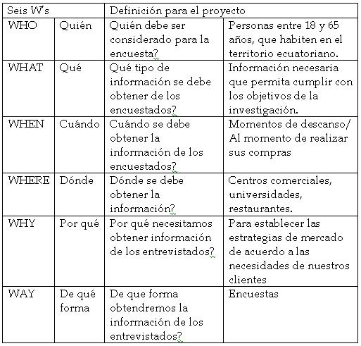
Determinación de la fuente de datos

Slide 13
Desarrollo del procedimiento de recolección de datos
Variables geográficas
Variables demográficas
Variables psicográficas

Slide 14
Muestreo

Slide 15
Resultados cuantitativos de la encuesta

Slide 16
Resultados cuantitativos de la encuesta

Slide 17
Resultados cuantitativos
de la encuesta

Slide 18
Resultados cuantitativos
de la encuesta

Slide 19
Resultados cuantitativos
de la encuesta

Slide 20
Resultados cuantitativos
de la encuesta

Slide 21
Resultados cuantitativos
de la encuesta

Slide 22
Resultados cuantitativos
de la encuesta

Slide 23
Resultados cuantitativos
de la encuesta

Slide 24
Infraestructura tecnológica

Slide 25
Aplicación de lealtad - PREFIERO
En forma general permite el manejo de tarjetas de fidelidad y el control de saldos de los puntos acumulados en cada una de ellas así como el control de los puntos emitidos, redimidos y cancelados en los establecimientos de las marcas que participan en el programa de fidelidad PREFIERO.
Permite también a los usuarios de las marcas afiliadas el acceso a todas las transacciones realizadas en sus establecimientos así como por los clientes afiliados por dicha marca.

Slide 26
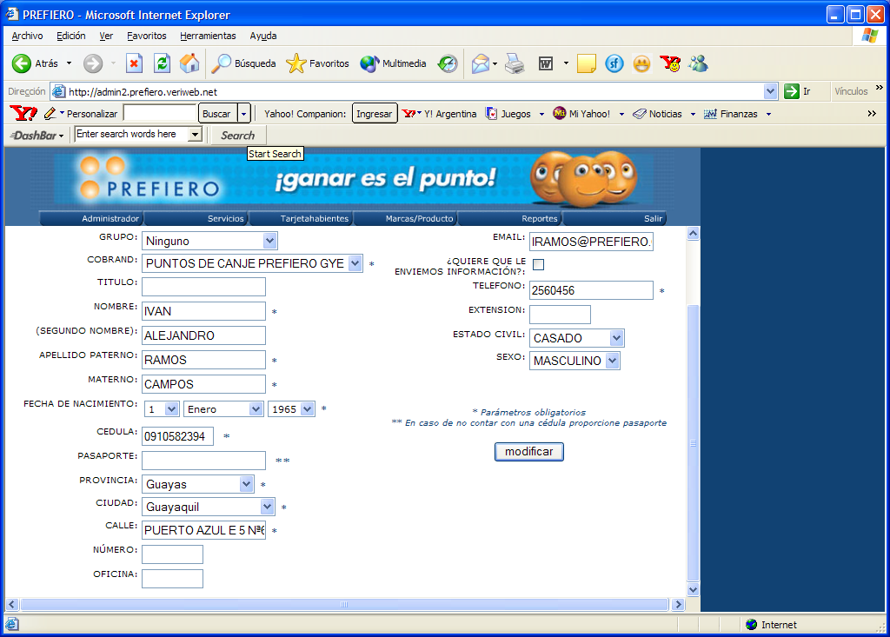
Tarjeta habientes

Slide 27
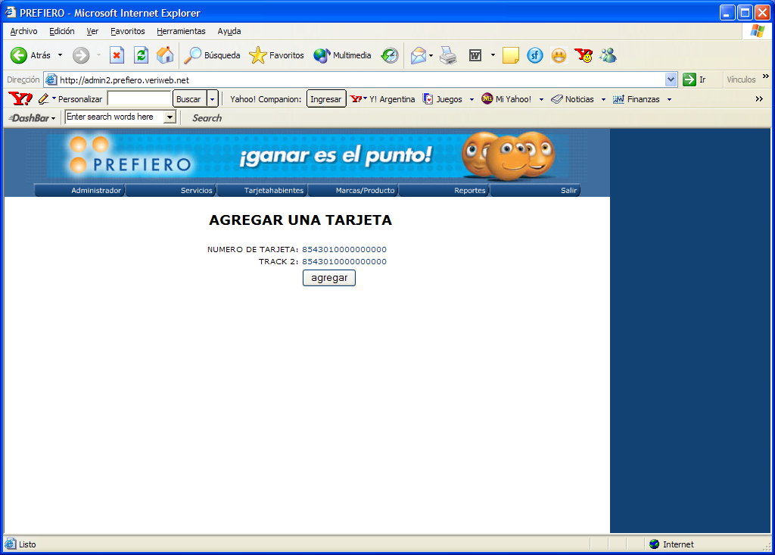
Asignación de tarjetas

Slide 28
Transacciones
Acumulación de puntos: Incrementa el saldo de los puntos de una tarjeta.
Cancelación de puntos: Anula una transacción de acumulación.
Transferencia de puntos: Permite el traspaso de los puntos de una tarjeta a otra.
Redención de puntos: Rebaja el saldo de los puntos acumulados en una tarjeta al ser canjeados o redimidos por un premio.

Slide 29
Reportes
Tarjetas: Estado de activación de tarjetas y estados de cuenta de tarjetas activas por periodos determinados.
Tarjetahabientes: Información básica, información adicional y tarjetas asociadas a un tarjetahabiente
Puntos emitidos, cancelados y redimidos por Marcas, Establecimientos y Cajeros por periodos de fecha determinados.
Detalle de transacción por marca y establecimiento por periodo de tiempo.
Auditoría de transacciones diarias
Auditoría de clientes
Auditoría de parámetros generales

Slide 30
Perfiles de usuarios
Nivel maestro que permite la creación, modificación y eliminación de parámetros generales, el registro de transacciones y el acceso sin restricciones a todas las consultas.
Nivel supervisor que permite el registro de todas las transacciones y el acceso sin restricciones a todas las consultas.
Nivel supervisor de marca que permite el acceso a todas las consultas del sistema pero restringidas a la información de la marca respectiva.

Slide 31
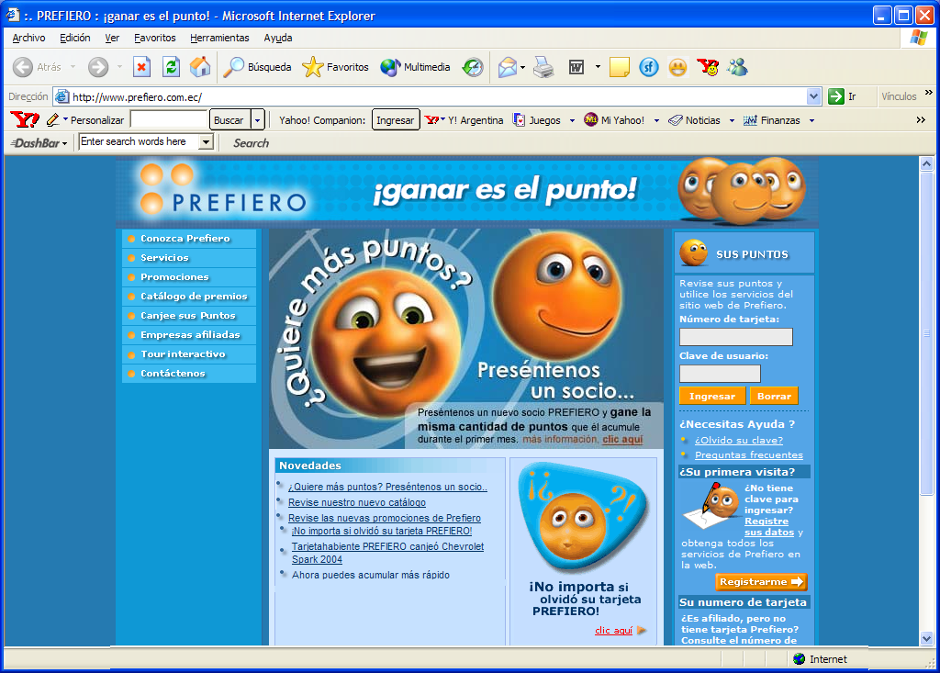
Sitio Web de Prefiero
La aplicación PREFIERO-WEB permite el ingreso sin restricciones a la información básica del programa, vínculos a las páginas de las marcas afiliadas al programa, información sobre promociones y novedades del programa.

Slide 32
Prefiero – IVR
La aplicación PREFIERO-IVR ( Interactive Voice Recognition) permite a los tarjeta habientes de PREFIERO acceder por vía telefónica desde las regiones telefónicas atendidas por ANDINATEL y PACIFICTEL al número telefónico 1-700-PUNTOS

Slide 33
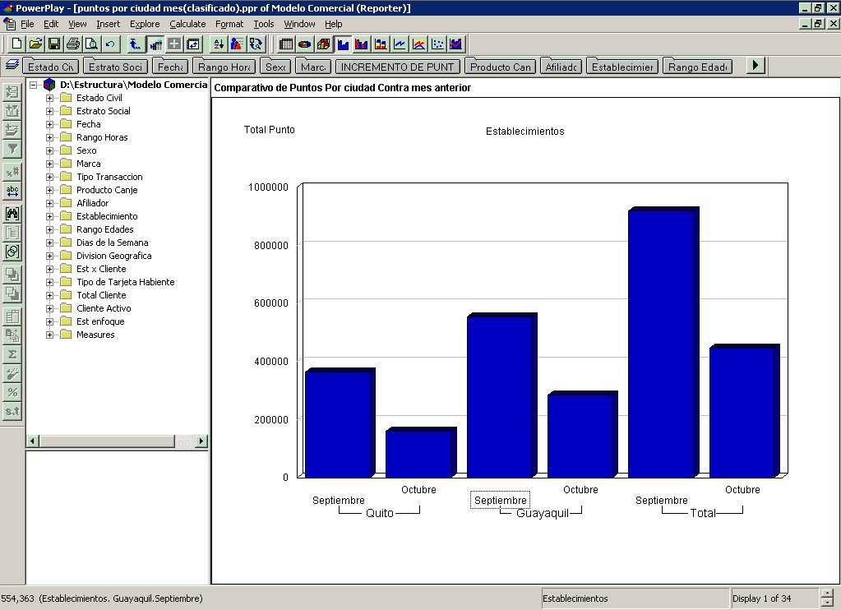
Cubo
PREFIERO contrató con una empresa local el diseño y la implementación de un cubo de información que permite explorar la base de datos de la aplicación de lealtad utilizando una serie de dimensiones creadas para este efecto.

Slide 34
Sistema de transmisión de datos

Slide 35
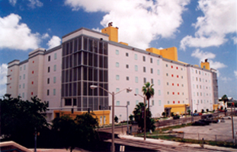
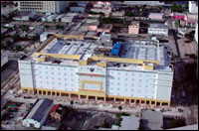
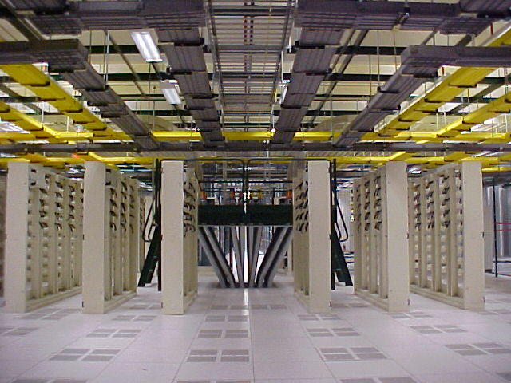
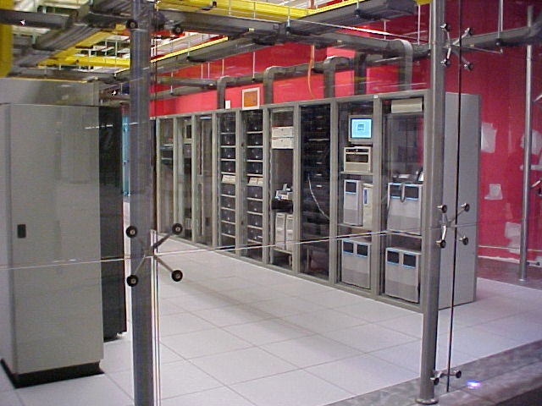
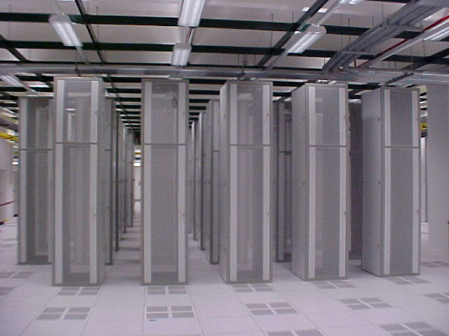
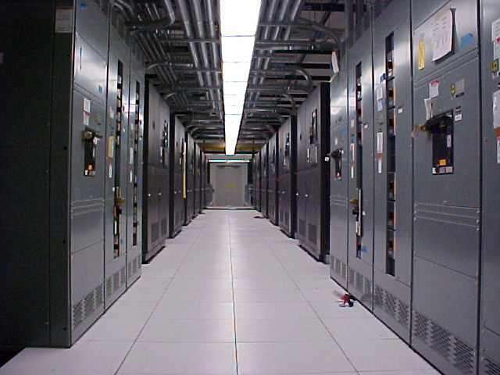
Servidores de aplicación de lealtad

Slide 36
Servidores locales

Slide 37
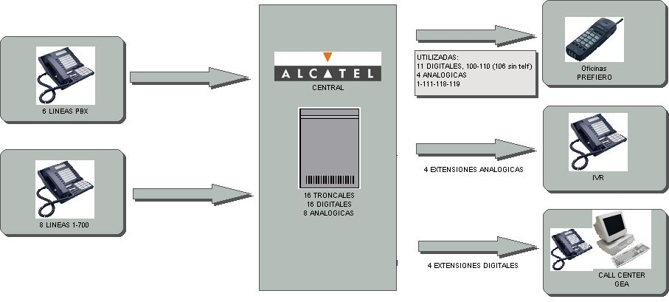
Sistema telefónico e IVR

Slide 38
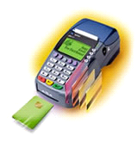
Red de transacciones
Transmisión en Batch
Utilización de POS (Post On Site)

Slide 39
Diseño del plan estratégico

Slide 40
Análisis situacional del producto
Cuando una marca decide asociarse y participar del programa, se le garantiza:
    Exclusividad de categorías
    Gestión compartida
    Base de datos

Slide 41
Análisis situacional
del producto
La tarjeta de fidelidad PREFIERO está respaldada por los siguientes socios estratégicos:
    VERIFONE: La empresa más grande de EEUU en puntos de venta Retail, respalda la operación del software Host y POS, para el Sistema de Lealtad Prefiero S.A. PREFESA.
    BISMARK: Empresa líder en datos inalámbricos con presencia en Ecuador, Colombia y México. Posee el 80% del mercado Ecuatoriano. Tiene experiencia en CDPD (Celular Digital Packet Data), GRPS (General Radio Packet Services) y 1xRTT. Provee servicios de conectividad para aplicaciones financieras, de distribución, de telemetría y de seguridad. Cuenta con un equipo de 20 profesionales entre Guayaquil y Quito.

Slide 42
Distribución de tarjetas
Correo directo
Establecimientos de las marcas afiliadas
Eventos especiales

Slide 43
Análisis FODA
Fortalezas
Oportunidades
Debilidades
Amenazas

Slide 44
Fortalezas
(Producto)
Producto nuevo y de última tecnología
Multimarcas
Proceso sencillo de acumulación de puntos y canje de premios

Slide 45
Oportunidades (Mercado)
Beneficios únicos
Posible expansión a otras ciudades del país
Poca existencia de competidores

Slide 46
Debilidades
(Producto)
Bajo hábito de utilización de la tarjeta
Premios percibidos como inalcanzables
Poca publicidad

Slide 47
Amenazas
(Mercado)
Aparición de nuevos competidores
Posibilidad de plagio de estrategias de mercadeo
Desafiliación de marcas patrocinadoras

Slide 48
Matriz BCG
(Boston Consulting Group)
 |  |  | ALTA |  |  | BAJA
 |  | ESTRELLAS |  |  | DILEMAS
 | ALTA |  |  |  | Tarjeta de Fidelidad Prefiero
CRECIMIENTO DE MERCADO
 |  | VACAS LECHERAS |  |  | PERROS
 | BAJA
 |  | PARTICIPACIÓN RELATIVA EN EL MERCADO

Slide 49
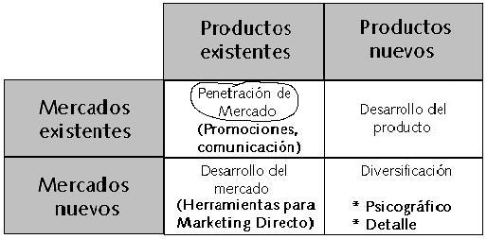
Matriz Crecimiento – Participación
(Matriz de Ansoff)

Slide 50
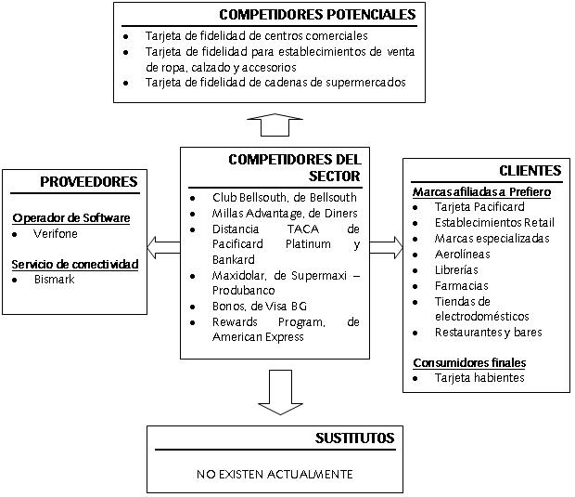
Modelo de las
5 fuerzas de Porter

Slide 51
Limitaciones de competidores
PROGRAMA | AUSPICIADOR | CARACTERISTICA | RESTRICCIONES
CLUB BELLSOUTH | BELLSOUTH | ABIERTA A ALGUNAS MARCAS | SOLO CONSUMOS BELLSOUTH
MILLAS ADVANTAGE | DINERS | LIMITADA A PASAJES | SOLO CONSUMOS CON DINERS Y SOLO QUIENES PAGUEN $80 POR AFILIACION
DISTANCIA TACA | PACIFICARD - PLATINUM | LIMITADA A PASAJES | SOLO CONSUMOS CON PACIFICARD
DISTANCIA TACA | BANKARD | LIMITADA A PASAJES | SOLO CONSUMOS CON BANKARD
MAXIDOLAR | SUPERMAXI-PRODUBANCO | LIMITADA A SUPERMAXI | SOLO CONSUMOS MASTERCARD-PRODUBANCO
PREFIERO | PREFIERO - PACIFICARD EN MARCAS AFILIADAS | ABIERTA A MUCHAS MARCAS | CONSUMOS EN EFECTIVO Y CON PACIFICARD EN ESTABLECIMIENTOS AFILIADOS A PREFIERO
BONOS | VISA BG | PREMIOS EN CATÁLOGO BASE $ 8000 | SOLO CONSUMOS VISA PRIVILEGIOS
REWARDS PROGRAM | AMERICAN EXPRESS | PREMIOS EN CATÁLOGO BASE $ 8000 | SOLO CONSUMOS AMERICAN EXPRESS

Slide 52
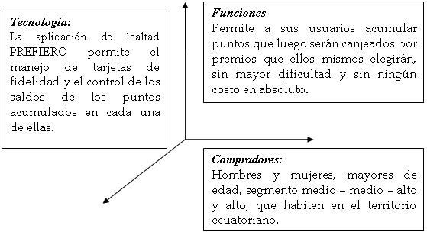
Macrosegmentación del mercado meta

Slide 53
Microsegmentación del mercado meta
El tipo de micro segmentación a utilizar será segmentación sociodemográfica. Las variables más utilizadas son la localización, sexo, edad, renta y clases profesionales.
 | CARACTERÍSTICAS
Edad promedio | 18 años en adelante
Ciclo de vida familiar | Hombres / mujeres, solteros o casados
Clase social | Media, media – alta y alta
Ubicación geográfica | Territorio ecuatoriano
Nivel de estudios | Superior

Slide 54
Matriz
Producto - Mercado
 | Matriz Producto - Mercado
 | RETAIL | BATCH | MARCAS A | ESPECIALIZADAS
Señoras Acomodadas | X | X | X | X
Burguesas | X | X | X | X
Señores pudientes | X | X | X | X
Jóvenes emprendedores | X |  | X | X
Cachorros | X |  | X | X
Liberadas | X | X | X | X
Luchadoras | X |  |  | X
Nuevos padres | X | X |  | X
Popular | X
Especializado | X |  | X | X

Slide 55
Modelo de Implicación F.C.B.
(Food, Cone & Belding)
 | MODO INTELECTUAL |  |  | MODO EMOCIONAL
 |  | Aprendizaje |  |  | Afectividad
 |  | (i, e, a) |  |  | (e, i, a)
Implicación Fuerte
 |  | Tarjeta de Fidelidad PREFIERO
Implicación Débil |  | Rutina |  |  | Hedonismo
 |  | (a, i, e) |  |  | (a, e, i)

Slide 56
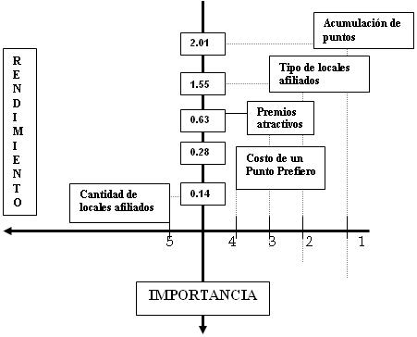
Matriz
Importancia - Resultado

Slide 57
Análisis de los hábitos de compra
PREGUNTAS | COMPORTAMIENTO DE ADQUISICION | COMPORTAMIENTO DE UTILIZACION | COMPORTAMIENTO DE POSESION
¿Qué? | Bienes y servicios | Ropa, calzado, electrodomésticos, llantas, viajes, comida, libros, seguros, internet, artículos de ferretería, entre otros | Bienes y servicios que llenan sus necesidades
¿Cuánto? | Pocas unidades o al por mayor | N/A | Unidades
¿Cómo? | Efectivo y/o tarjetas de crédito | Artículos de uso personal y profesional | N/A
¿Dónde? | Establecimientos de las marcas afiliadas | Dentro o fuera de casa, oficinas, y empresas | N/A
¿Cuándo? | Cada vez que necesite llenar una necesidad | Todos los días | Todos los días
¿Quién? | Tarjeta habiente | Es personal | Tarjeta habiente

Slide 58
Estrategias de posicionamiento
Disminuir el total de puntos a acumular para la obtención de un premio.
Crear un sistema de acumulación de puntos por marcas.
Libertad para que los tarjeta habientes puedan escoger como premio cualquier artículo de un establecimiento de cualquier marca afiliada.
Aumentar el número de empresas afiliadas a PREFIERO.
Libertad a los clientes para que puedan cancelar sus compras con Puntos PREFIERO.
Regalar 100 Puntos PREFIERO a quienes se registren en su página Web: www.prefiero.com.ec

Slide 59
Matriz
Propuesta de Valor
 |  | PRECIOS
 |  | Más | El mismo | Menos
B E N E F I C I O S | Más |  |  | PREFIERO ECUADOR S.A.
 | Los mismos
 | Menos

Slide 60
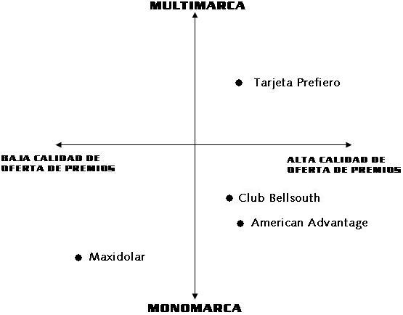
Mapa Perceptual

Slide 61
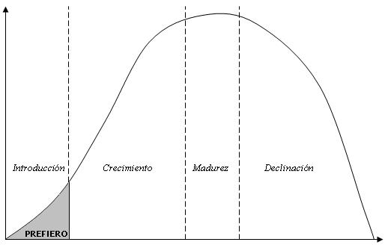
Análisis del Ciclo de vida del producto

Slide 62
Plan Operativo de Mercadeo

Slide 63
Objetivos de Marketing
200.000 tarjetas colocadas en las ciudades de Guayaquil, Quito, Cuenca y Salinas.
Posicionar al programa PREFIERO como el más exitoso del mercado con una participación activa del 25% de los tarjetahabientes.
Facturación no menor a 4 millones de puntos mensuales.
Cumplir con un calendario de promociones llevando la redención al 5% de los puntos emitidos.
Llevar a marcas Retail, canjes del 20% de los puntos emitidos por dichas marcas.
Llevar a marcas Especializadas ventas incrementales.

Slide 64
Imagen de marca
La imagen de la marca ‘Prefiero’ propone una imagen atractiva, fresca, divertida, responsable y seria, valores todos estos que van de acuerdo con la imagen que el producto representa: un programa de fidelidad atractivo, divertido, novedoso, que cumple con la entrega de premios, en forma responsable y seria.

Slide 65
Nombre
El nombre PREFIERO fue escogido con la idea de que el programa de fidelidad determine una preferencia de los consumidores finales hacia cada una de las marcas patrocinadoras del programa.

Slide 66

Logo
La combinación de dos colores que aportan atributos diferentes se debe a la característica del producto de estar enfocado a un mercado multisegmento.

Slide 67


Personaje

Slide 68
Slogan
Ganar es el punto

Slide 69
Nuevas afiliaciones de marcas
Las nuevas afiliaciones están concentradas en las siguientes categorías faltantes:
  Telefonía celular;
  banco;
  aerolínea nacional; y,
  gasolinera.

Slide 70
Programa de fidelidad de las marcas Especializadas
Un Plan de Incentivos para
motivar a los dependientes
y fidelizar a sus clientes frecuentes

Slide 71
Programa de fidelidad de las marcas Retail
Un programa que lleve canjes
a sus locales a cambio
de publicidad compartida

Slide 72
Puntos de Canje
Etapa de introducción
Estrategia de cobertura
Etapa de consolidación

Slide 73
Estrategia de precios
Cuota de inscripción
Acumulación de puntos

Slide 74
Estrategia de comunicación
Etapa de introducción: “Pida sus puntos”
Etapa de consolidación: “Exija sus puntos”
BTL (Bellow The Line) en eventos o para la bienvenida de nuevas marcas al programa
Catálogo trimestral

Slide 75
Segmentación del catálogo
Zona Platinum
Zona de diversión
Zona para viajeros
Zona de tecnología
Zona Aventura
Zona del hogar
Zona para él y ella

Slide 76
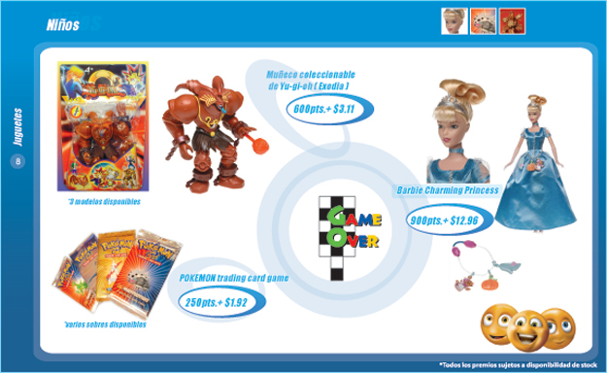

Catálogo

Slide 77
Plan de medios
Publicidad compartida
Radio
Material POP en almacenes alusivo al mensaje “Pida sus puntos”
Insertos y trípticos

Slide 78

Publicidad compartida

Slide 79
Estrategia de promociones
Promoción “Doble Puntaje”
Promoción “Tanto por tan poco”
Promoción “Vamos a la playa”
Promoción “San Valentín”
Promoción “Regreso a clases en la costa”
Promoción “Día de la madre”
Promoción “Día del padre”
Promoción “Vacaciones en la sierra”
Promoción “Regreso a clases en la sierra”
Promoción “Fiestas de Guayaquil”
Promoción “Fiestas de Cuenca”
Promoción “Fiestas de Quito”

Slide 80
Estrategia de servicios
Afiliación y activación de la tarjeta
Acumulación de puntos
Consulta de saldos
Canje o redención de premios

Slide 81
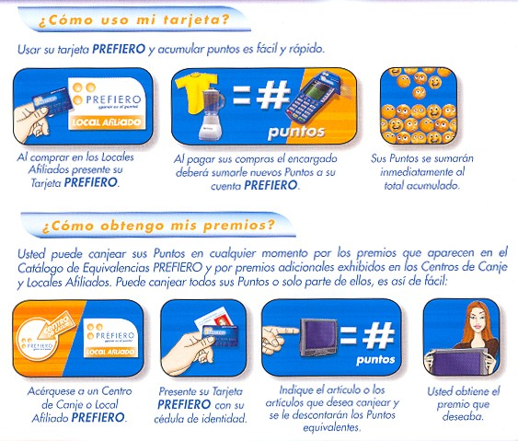
Procedimiento de utilización de la tarjeta Prefiero

Slide 82
Análisis Económico y Financiero

Slide 83
Conclusiones
Brindar fidelidad a las marcas
Multimarca
El programa prácticamente cubre cada necesidad del consumidor
Poca comunicación
Nuevas estrategias de comunicación

Slide 84
Recomendaciones
Disminuir la cantidad de puntos que se deben acumular para canjear un premio
Cubrir la gran mayoría de mercados
Aumentar el número existente de puntos de canje
Capacitación
El proyecto resulta factible al tener una TIR de 86%, un VAN de $ 730.136, una utilidad acumulada actual de $259.232 y proyectada para el 2005 de $495.071

